Slide 1



Le secteur des énergies en Bolivie

Slide 2
CONTENU
Données clés
Situation actuelle
Développement futur
Alternatives
Difficultés
Projets
YPFB Transporte S.A

Slide 3
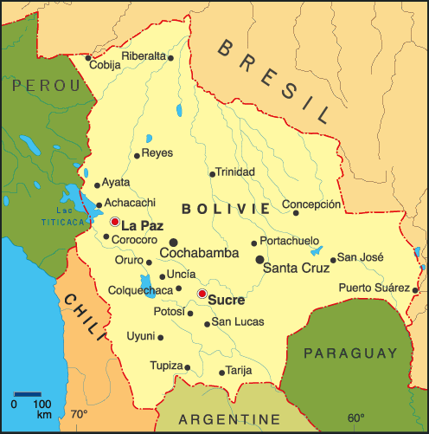
Introduction
Mise à jour : novembre 2016
Pays: Bolivie
Capitale: La Paz
Superficie: 1 098 581 km²
Démographie: 10,95 millions d’habitants
Taux de croissance démographique: 1,56%
2/3 de la population vit en zone urbaine
PIB: 33,2 milliards de USD
Composition du territoire:
  Région andine (altiplano): 28% du territoire
  Région subandine: 13% du territoire
  Plaines: 59% du territoire
Notes:
Source:
http://countrymeters.info/en/Bolivia
http://www.tradingeconomics.com/bolivia/gdp

Slide 4
Ressources de la Bolivie
La Bolivie en Amérique Latine:
6ème réserve en gaz naturel (EIA, 2015)
5ème en production de gaz naturel (IEA Energy Atlas, 2014)
9ème en ce qui concerne les réserves de pétrole (EIA, 2015)
Principaux gisements (70% de la production de gaz naturel):
San Alberto
Sábalo
Margarita
Notes:
http://www.paginasiete.bo/economia/2014/5/7/tres-megacampos-concentran-produccion-20794.html
http://energyatlas.iea.org/#!/tellmap/-1165808390

Slide 5
Système électrique de la Bolivie
Le SIN (système interconnecté national): système qui regroupe des installations de génération, de transmission et de distribution et qui fournit de l’électricité aux départements de La Paz, Oruro, Cochabamba, Santa Cruz, Potosí, Chuquisaca et Beni.
➔ la demande totale du SIN équivaut approximativement à 90% de la demande du pays
Le SIN se caractérise par 4 régions bien définies:
Le Nord (La Paz et Beni) ➔ centrales hydroélectriques
L’Est (Santa Cruz) ➔ centrales thermoélectriques
Le Centre (Oruro, Cochabamba) ➔ centrales hydroélectriques et thermoélectriques
Le Sud (Potosí, Chuquisaca) ➔ centrales hydroélectriques et thermoélectriques

Slide 6
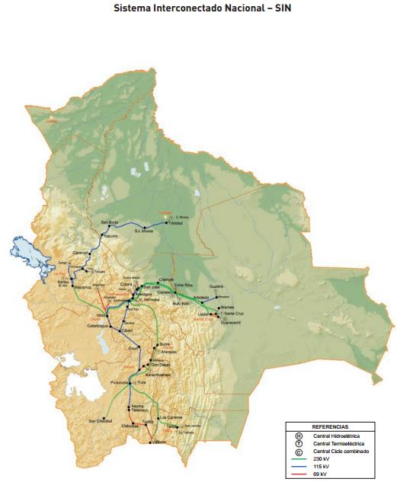
Notes:
http://www.cndc.bo/media/archivos/boletines/peebol2025.pdf

Slide 7
Demande et génération maximum d’électricité en Bolivie 2014
Source: http://www.la-razon.com/economia/Reunion-Bolivia-Argentina-inicio-tratativas-venta-energia_0_2157384258.html

Slide 8
Entreprises de l’industrie électrique 2016
Entreprises génératrices - Système interconnecté international (SIN) | Entreprises génératrices SIN | Entreprises génératrices - Systèmes isolés
Compañia Boliviana de Energía Eléctrica S.A (COBEE) www.cobee.com | Empresa Nacional de Electricidad - Generación (ENDE) www.ende.bo | Empresa Guaracachi S.A (EGSA) www.guaracachi.com.bo
Compañia Eléctrica Central Bulo Bulo S.A (CECBB) www.centralbulobulo.com | Empresa Río Eléctrico S.A (ERESA) | Gas & Electricidad SA www.gasyelectricidad.com
Empresa Eléctrica Corani S.A (CORANI) www.corani.com | Guabira Energia S.A (GBE) www.guabira.com | Generación y servicios de Energia del Altiplano SA (GESEDAL)
Empresa Eléctrica Valle Hermoso S.A (VHE) www.evh.bo | Hidroeléctrica Boliviana S.A (HB) www.hidrobol.com
Empresa Guaracachi S.A (EGSA) www.guaracachi.com.bo | Servicios de Desarollo de Bolivia S.A (SDB)
ENDE ANDINA SAM (ENDEANDINA) www.endeandina.bo | Sociedad Industrial Energética y Comercial Andina S.A (SYNERGIA) www.synergiasa.com.bo
(Source: Autoridad de Fiscalización y Control Social de Electricidad, 2016)
Notes:
Source http://www.ae.gob.bo/aewebmobile/main?mid=1&cid=93

Slide 9
Entreprises de l’industrie électrique 2016
Entreprises principales de distribution (SIN) | Entreprises principales de distribution (SIN) | Consommateurs non réglés | Entreprises de transmission
Compañía Eléctrica Sucre S.A (CESSA) www.cessasucre.com | Servicios Electricos de de tarija (SETAR) www.setartarija.com | Coboce Ltda. (COBOCE) www.coboce.com | Transportadora de Electricidad S.A (TDE) www.tde.com.bo
Cooperativa Rural de Electrificación Ltda. (CRE) www.cre.com.bo | Servicios Eléctricos Potosí (SEPSA) www.sepsa.com | Empresa Metalúrgica Vinto (EMVINTO) www.vinto.gob.bo | Interconexión Eléctrica ISA Bolivia S.A (ISA) www.isa.com.bo
Distribuidora de Electricidad de La Paz SA (DELAPAZ) www.delapaz.com.bo |  | Empresa minera Hunanuni – Corporacion Minera de Bolivia www.emhuanuni.gob.bo | San Cristóbal TESA (SCTESA) www.ingelec.com.bo
Empresa de Luz y Fuerza Eléctrico Oruro S.A (ELFEO) |  | Empresa Minera Inti Raymi S.A (EMIRSA) emirsa.com
Empresa de Luz y Fuerza Eléctrica Cochahamba S.A (ELFEC) www.elfec.com |  | Empresa Minera San Cristóbal (EMSC) www.minerasancristobal.com
Empresa Nacional de Electricidad DELBENI SA www.endedelbeni.bo |  | Sociedad Agroindustrial Nutrioil SA www.nutrioil.com.bo
Notes:
Source http://www.ae.gob.bo/aewebmobile/main?mid=1&cid=93

Slide 10
CONTENU
Données clés
Situation actuelle
Développement futur
Alternatives
Difficultés
Projets
YPFB Transporte S.A

Slide 11
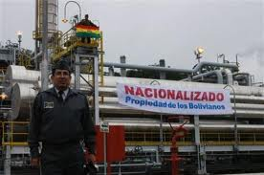
événements clés
2006:
Lancement du programme de nationalisation des secteurs stratégiques de l’économie avec la nationalisation des hydrocarbures ➔ entrée d’YPFB (Yacimientos Petrolíferos Fiscales Bolivianos) dans le capital des compagnies étrangères (Repsol-Espagne, Petrobras-Brésil, les plus touchées)
Changement Constitution ➔ accès universel au service d’électricité comme droit fondamental
YPFB: www.ypfb.gob.bo
Repsol: www.repsol.com
Petrobras: www.petrobras.com

Slide 12
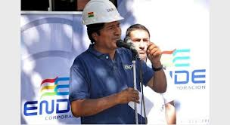
Événements clés
2009:
Nouvelle Constitution qui octroie la propriété des ressources naturelles au peuple bolivien
Nationalisation du secteur de l’électricité ➔ entreprise publique ENDE (Empresa Nacional De Electricidad) au détriment des entreprises privées GDF-Suez-France, Rurelec PLC-Angleterre, etc
➔ Formation de joint-ventures à capitaux mixtes dans lesquelles l’Etat détient obligatoirement la majorité des parts
ENDE: www.ende.bo
GDF-Suez: www.gdfsuez.com
Rurelec PLC: www.rurelec.com

Slide 13
Événements clés
2012:
Accord construction et mise en marche de l’usine Amoniaco-Urea, entre YPFB et l’entreprise coréenne Samsung Engineering ➔ industrialisation du gaz naturel (1,4 million de mètres cubes de gaz/jour) dont le coût avoisine les 844 millions US$
Inauguration de l’usine à cycle combiné (gaz et vapeur) de Guaracachi à Santa Cruz (génération électrique de 82MW pour le SIN)
Agrandissement des usines Margarita et Sábalo (principaux gisements de gaz)
Samsung: www.samsungengineering.co.kr
Guaracachi: www.guaracachi.com.bo

Slide 14

Événements clés
FIGAS 2016
La 8ème édition du Forum International sur le Gaz et l’Energie (Figas), a eu lieu du 09 au 12 novembre 2016, àTarija. Ce forum specialisé a pu compter sur la participation d’experts nationaux et internationaux en exploitation et production d’hydrocarbures, génération et transmission d’électricité et d’énergies renouvelables. En outre, s’est tenu en parallèle le workshop, “Activando las renovables: Proyectos, tecnología, marco legal y financiamiento” (“Activant le renouvelable: projets, technologie, cadre légal et financement”).
http://figas.org/v7/

Slide 15
Exportation gaz naturel 2014
La politique extérieure bolivienne est marquée par une forte dépendance commerciale vis-à-vis du Brésil:
En 2008, le Brésil était responsable de plus de 93% des exportations de gaz naturel de la Bolivie.
En 2012, le taux baisse à 60%
En 2014, le Brésil ne représente plus que 35% de ses exportations L’argentine, quant à elle, représente 13% des exportations de gaz naturel bolivien.
But Bolivie: conquérir marchés hors du continent
Notes:
https://www.stratfor.com/analysis/bolivias-natural-gas-sector-under-threat

Slide 16
Principaux Produits importés
(Source: IBCE, 2015)
Notes:
Source: http://ibce.org.bo/images/publicaciones/ce-239-Cifras-Comercio-Exterior-Bolivia-2015.pdf

Slide 17
Investissements directs étrangers 2014
11 206 millions US $
Pays étrangers investissant le plus en 2015:
L’Espagne (25%)
Le Royaume-Uni (21%)
Le Pérou (21%)
(Source: Banco Central de Bolivia, 2014)
Notes:
https://www.bcb.gob.bo/webdocs/publicacionesbcb/2015/10/02/BCB%20REPORTE%20DE%20CAPITAL%20EXTRANJERO.pdf
http://www.tresor.economie.gouv.fr/File/417532

Slide 18

Principales IMPORTATIONS PAR PAYS Bolivie 2015
Chine 17,98%
Brésil 16,5%
Argentine 11,72%
Etats-Unis 11,14%
Pérou 6,21%
Japon 5,14%
Chili 4,58%
Mexique 2,86%
Allemagne 2,39%
Colombie 1,98%
Notes:
http://wits.worldbank.org/CountryProfile/es/Country/BOL/Year/2015/TradeFlow/Import

Slide 19
Contenu
Données clés
Situation actuelle
Développement futur
Alternatives
Difficultés
Projets
YPFB Transporte S.A

Slide 20
Situation du secteur électrique 2012
908,7 MW
Source: CNDC (Comite Nacional de Despacho de Carga)
Notes:
http://www.cndc.bo/media/archivos/boletines/peebol2025.pdf

Slide 21
Prévision du secteur électrique 2020
Source: CNDC (Comite Nacional de Despacho de Carga)
Notes:
http://www.cndc.bo/media/archivos/boletines/peebol2025.pdf

Slide 22
Prévision du secteur électrique 2025
Source: CNDC (Comite Nacional de Despacho de Carga)
Notes:
http://www.cndc.bo/media/archivos/boletines/peebol2025.pdf

Slide 23
Contenu
Données clés
Situation actuelle
Développement futur
Alternatives
Difficultés
Projets
YPFB Transporte S.A

Slide 24

Sources d’énergies renouvelables
L’énergie solaire ➔ la Bolivie reçoit la plus grande quantité de radiation solaire de la planète (moyenne annuelle du pays: 5kWh/m² jour)
Géothermique ➔ le potentiel serait de 40.000 MW et seulement 1% serait exploité
Éolien ➔ peu utilisée par manque de connaissance du réel potentiel dans le pays
Biomasse
Hydrique et autres

Slide 25
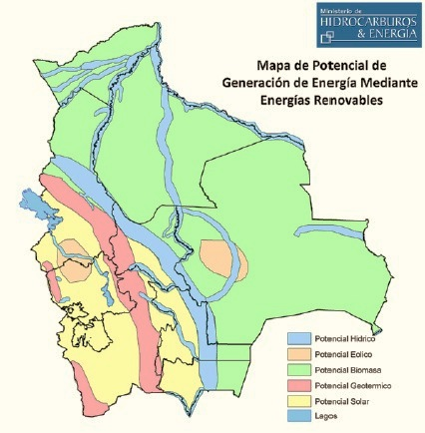
Notes:
http://www2.hidrocarburos.gob.bo/phocadownload/PLAN%20DE%20UNIVERSALIZACI%C3%93N%20BOLIVIA%20CON%20ENERG%C3%8DA.pdf

Slide 26
Opportunités énergies alternatives
Possibilité, à moyen terme, que le coût de génération soit compétitif par rapport aux sources traditionnelles.
Son exploitation contribuera à la diversification de la matrice des énergies.
La possibilité de son intégration dans le SIN (Système électrique national).
Une solution pour l’accès universel à l’électricité, particulièrement dans des lieux éloignés et difficiles d’accès.
Les diverses applications productives.

Slide 27
Contenu
Données clés
Situation actuelle
Développement futur
Alternatives
Difficultés
Projets
YPFB Transporte S.A

Slide 28
DIFFICULTÉS
Réglementation et normes
Financement: processus bureaucratiques internes et externes pour l’accès au financement pour le développement des énergies alternatives.
Gestion de projets: il subsiste des problèmes d’ordre social, administratif et autres.
Recherche: initiatives insuffisantes en recherche et développement technologique.
Prix et tarifs: le système de rémunération du SIN n’est pas en adéquation avec l’intention de promouvoir les énergies alternatives.
Coût des subsides: Les énergies renouvelables ne sont pas compétitives par rapport au prix du gaz.
Investissements: manque d’investissements pour la construction d’usines.

Slide 29
Contenu
Données clés
Situation actuelle
Développement futur
Alternatives
Difficultés
Projets
YPFB Transporte S.A

Slide 30
Politique énergétique
Plan National de Développement « Bolivie digne, souveraine, productive et démocratique pour vivre bien »:
Développement de l’infrastructure électrique
Universalisation du service électrique
Souveraineté et indépendance énergétique
Consolidation de la participation de l’Etat dans le développement de l’industrie électrique avec souveraineté et équité sociale
➔ Génère de l’emploi et des revenus
Programme Electricité pour Vivre avec Dignité: contribuer significativement à l’augmentation du réseau de service électrique jusqu’à l’accès universel
➔ Prendre en compte l’exploitation des énergies alternatives

Slide 31
Programme électricité pour vivre dignement (PEVD)
Etapes pour réussir l'accès universel au service électrique
Etape | Année |  | Région
 | De | A | Rurale |  | Urbaine
 |  |  | De | A | De | A
Première | 2006 | 2010 | 33% | 53% | 87% | 97%
Deuxième | 2010 | 2015 | 53% | 70% | Universalisation du service électrique
Troisième | 2015 | 2020 | 70% | 87%
Quatrième | 2020 | 2025 | Universalisation du service électrique
Source: PEVD (Programa Electricidad para Vivir con Dignidad)
www.pevd.gob.bo

Slide 32
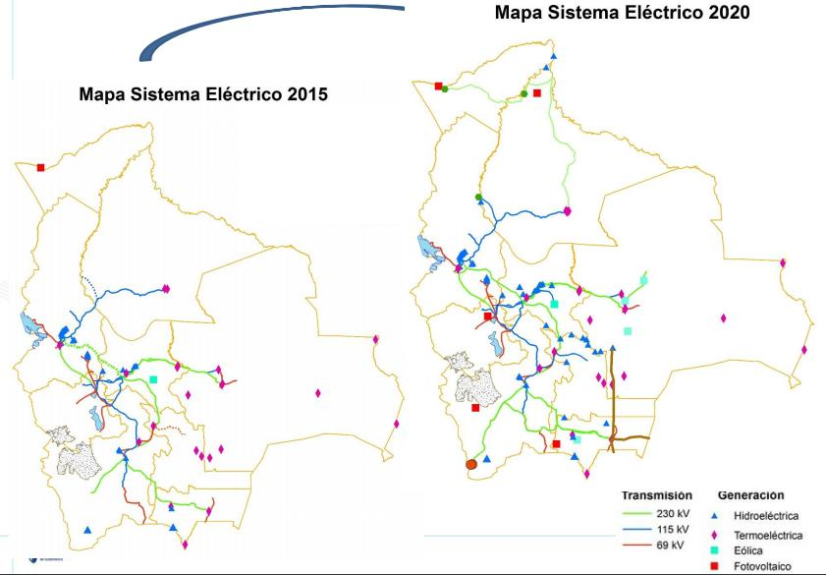
PLAN DE DÉVELOPPEMENT ÉCONOMIQUE ET SOCIAL DE BOLIVIE 2015-2020

Slide 33
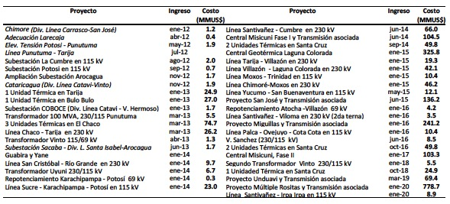
Projets
Plan Optimal d’Expansion du SIN 2012-2022 ➔ collaboration entre MHE (Ministerio de Hidrocarburos y Energía) et CNDC dont le coût avoisine les 2,3 milliards $ et inclut les projets suivants:

Slide 34
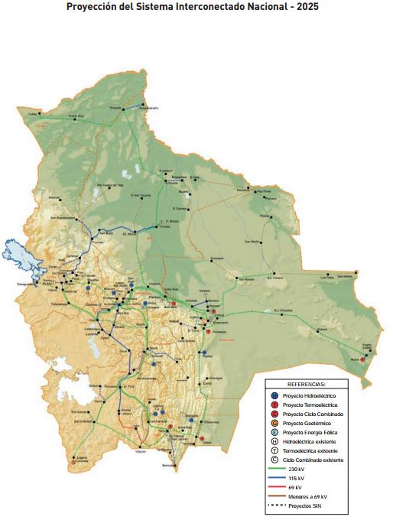
Notes:
http://www.cndc.bo/media/archivos/boletines/peebol2025.pdf

Slide 35
Projets
11 projets d'énergie renouvelable sont prévus en Bolivie: 6 d’entre eux sont dans les mains de la société Guaracachi, qui prévoit quatre projets d'énergie solaire, et deux projets d'énergie à partir de biomasse
Parmi les projets d'énergie solaire, il est prévu de construire deux parcs solaires, l'un dans le département de Potosi et un à Beni
La Empresa Electrica Corani, une filiale de ENDE, a l'intention de mettre en œuvre quatre projets d'énergie éolienne dans les départements de Santa Cruz, La Paz, Oruro et Potosi
La centrale géothermique Apacheta I, actuellement en construction dans le département de Potosi, sera opérationnelle à partir de 2017
Notes:
http://eju.tv/2015/07/estado-boliviano-perfila-11-proyectos-para-producir-400-megavatios-de-energias-renovables/

Slide 36
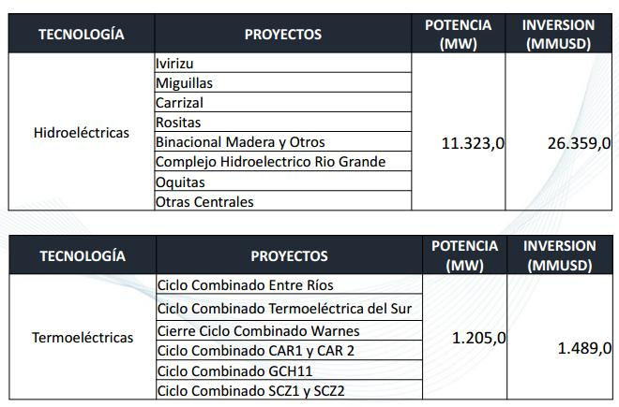
Projets d’ici 2025
Hydroélectrique
Thermoélectrique
Notes:
http://www.kas.de/wf/doc/kas_20048-1442-5-30.pdf?160825231229

Slide 37
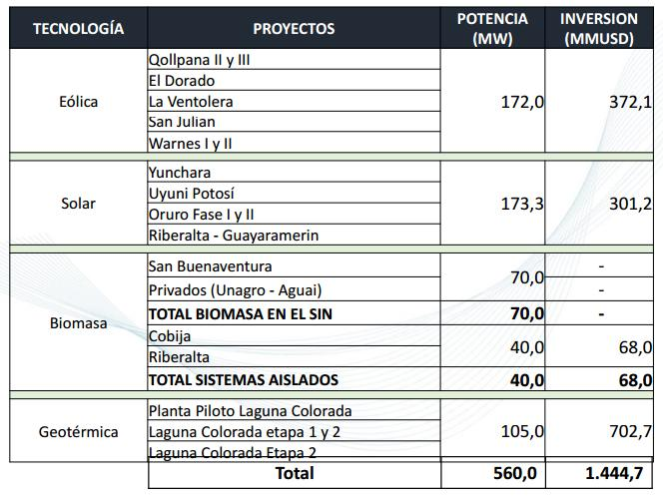
Projets d’ici 2025
Notes:
http://www.kas.de/wf/doc/kas_20048-1442-5-30.pdf?160825231229

Slide 38
Contenu
Données clés
Situation actuelle
Développement futur
Alternatives
Difficultés
Projets
YPFB Transporte S.A

Slide 39

YPFB Transporte S.A Bolivie opportunitéS d’affaireS
Filiale de YPFB Corporación
Transport d’hydrocarbures via les conduites les plus importantes de Bolivie
➔ Gaz naturel et de liquides
Autres services
Phase d’augmentation des investissements pour des projets
➔ Acheter produits et services provenant d’entreprises étrangères
Produits
    Tuyauterie
    Filtres séparateurs de gaz
    Pompes booster
    Turbocompresseurs de gaz naturel
    Compresseurs alternatifs de gaz
    Aérocentrifuges de gaz pour les turbocompresseurs

Slide 40
YPFB Transporte S.A Bolivie
OpportunitéS d’affaireS
    Valves/soupapes
    Chaudières à feu indirect à double tuyaux
    Générateurs
    Micro turbines
    Un « Polypig »
Services
    Construction de pipelines
    Construction de stations de compression, de mesure ou de pompage
    Construction de travaux civils en général
    Fiscalisation des activités de construction
    Services ingénierie spécialisés en hydrocarbures
    Entreprises de logistique
    Etudes de l’environnement
    Services d’entretien
    Services du traitement des boues
    Services de maintenance
YPFB Transporte S.A: www.ypfbtransporte.com

Slide 41
Merci pour votre attention

